Slide 1
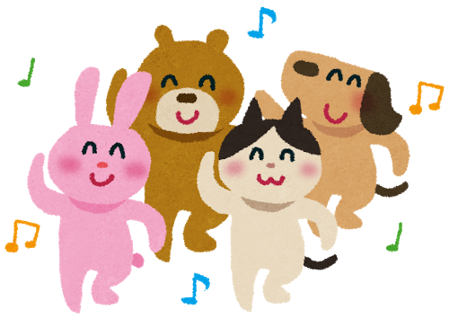
この単元の目標
ノックバック処理を 実装する事ができる

Slide 2
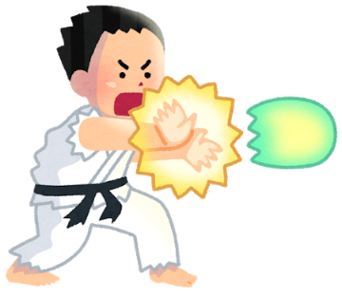
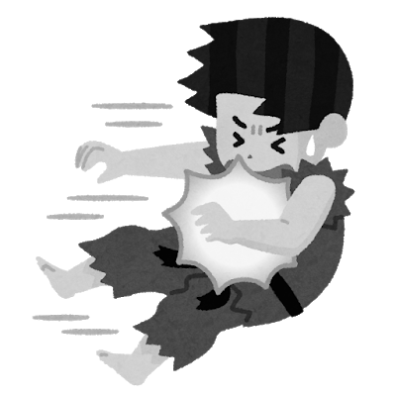
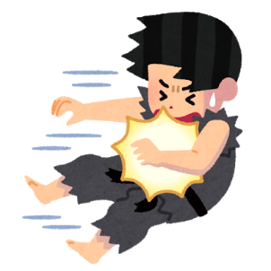
5 ノックバック処理
[ノックバックとは]
一般的に、ダメージを食らった側が後ろ側に後ずさりor吹き飛ぶ 処理の事。
攻撃する側が、相手を一方的に 攻撃できないようにする メリットがあります。 また、相手が吹き飛ぶため 爽快感が得られる事も！
攻撃される側は、この状態では 操作が出来なくなる事が 一般的です。

Slide 3
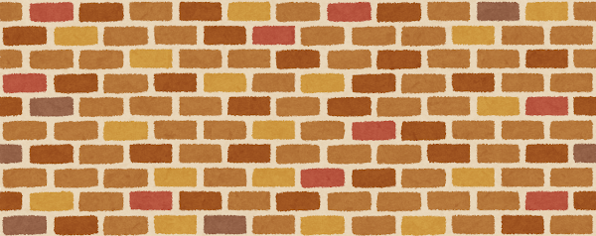
ノックバックは「ゲーム性」や「ゲームバランス」にも関係するため ゲームによってノックバック時間やノックバック距離が異なり、 場合によっては処理が入っていない事もある。
プレイヤーがずっとこの状態だと ゲームのテンポが悪くなってストレスが溜まります！
画面端や壁際ではノックバックが出来ません。 格闘ゲームでは、攻撃を当てた側が ノックバックする事もあったりします。

Slide 4
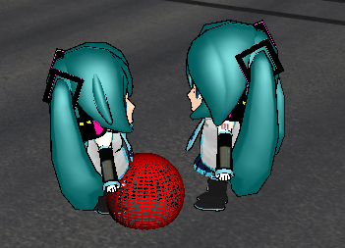
[ノックバックのアルゴリズム]
最も簡単な作り方は、 「攻撃された側の座標」 － 「攻撃した側の座標」 で得たベクトルの方向に吹き飛ばす方法となる。
攻撃された側
攻撃した側
とても分かりにくいが、右側の敵が 蹴りを喰らって、後方に吹き飛んでいる

Slide 5
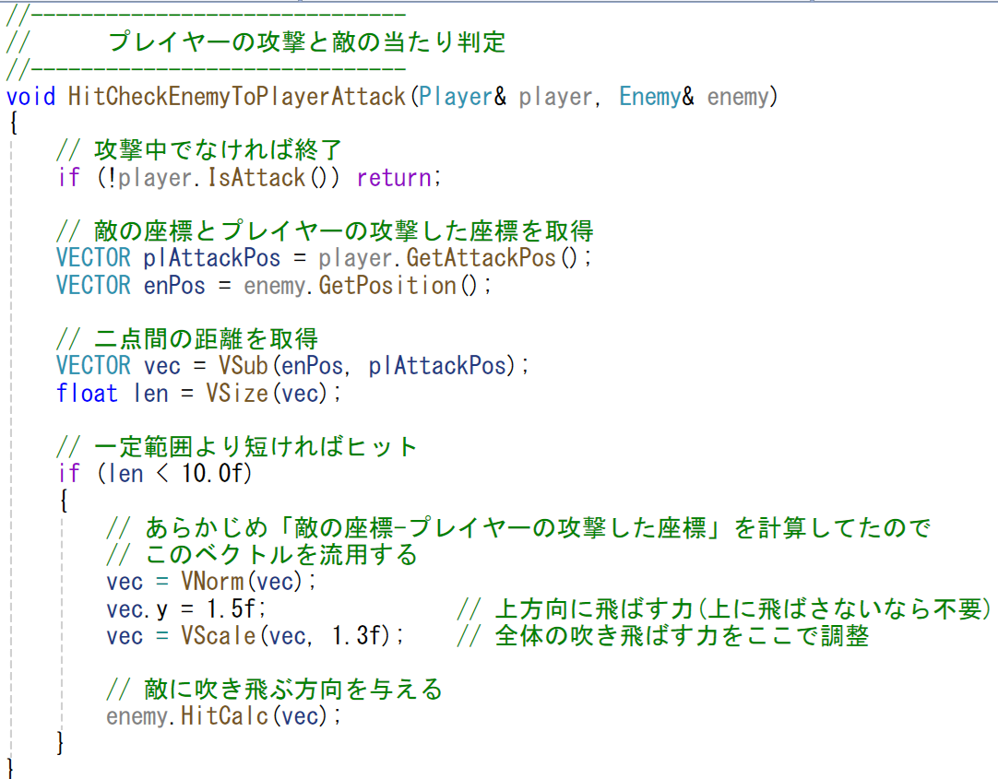
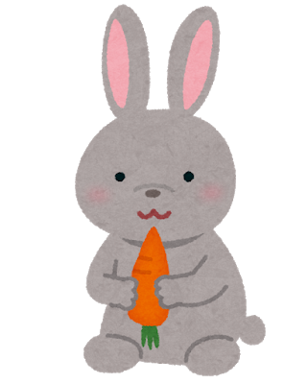
[攻撃の当たり判定]
ノックバックを行うためには、まずは攻撃が当たったかの 判定を行わなければならない。
Main.cpp
今回は球同士の当たり判定だね。 プレイヤーの攻撃中かの判断と 攻撃位置はどうしてるんだろう？

Slide 6
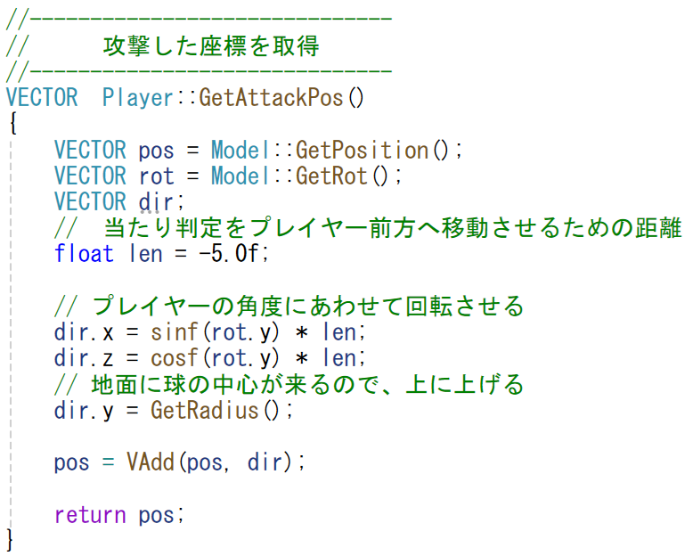
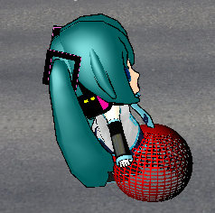
攻撃位置取得にはボーンから座標を取得する方法も存在するが、 今回は大雑把なプレイヤーの前方に当たり判定用の球を作る という方法での当たり判定を行う。
Player.cpp
当たり判定 イメージ図

Slide 7
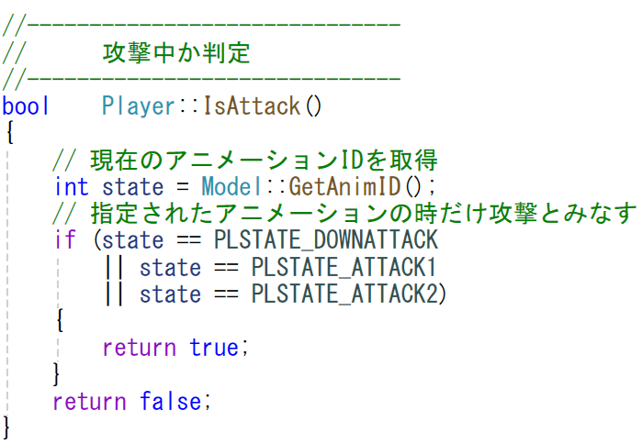
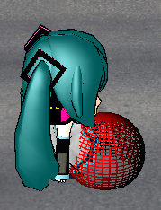
攻撃中判定は、今再生されているアニメが何かで確認すると楽。 更に上を目指す人は、アニメのフレーム数もチェックすると 違和感が無くなってさらに良くなる。
Player.cpp
このプログラムだと 頭突きが出る前から 攻撃判定が出てしまう・・・

Slide 8
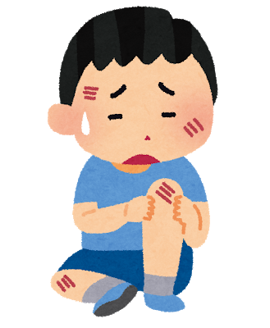
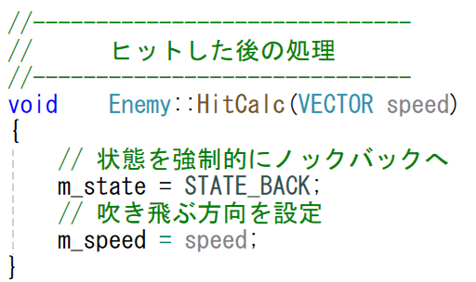
攻撃を受けた側は 以下の設定を行うだけ。 後の処理はStepの方に任せよう。
Enemy.cpp
当たり判定時に必要な処理はこれで終了となる。 後は、敵側で「ノックバック中に実行される処理」を追加するだけ。

Slide 9
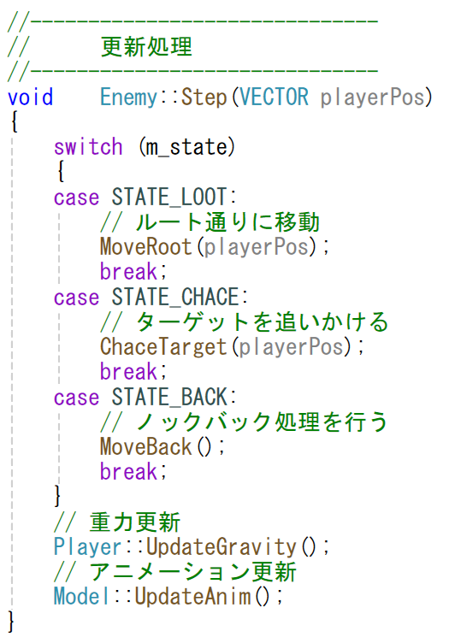
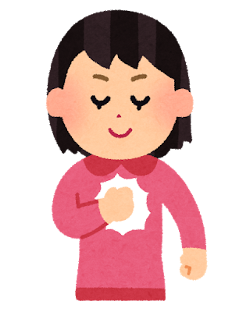
[ノックバック処理]
敵の行動パターンが「ルートを移動する」「追いかける」に加え、 「ノックバック処理を行う」の3パターンとなる。
Enemy.cpp
もちろん追加するのは ノックバック用の処理ね。

Slide 10
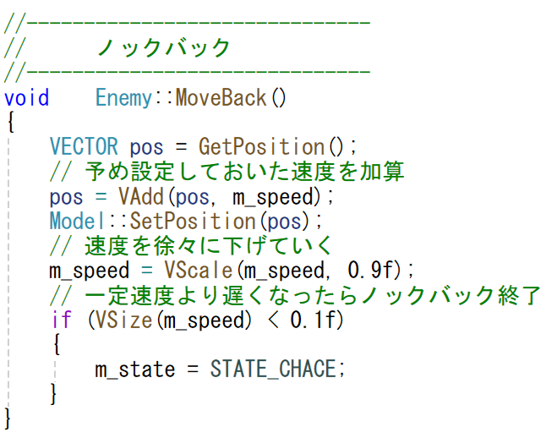
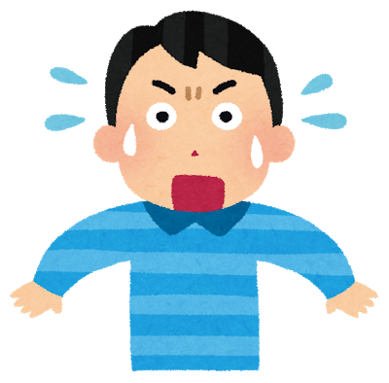
ノックバック処理の基本は速度を加算するだけ。 ただし、等速でノックバックしないようにするため、 徐々に速度を減らしている。
Enemy.cpp
え？これだけ！？ 今までの知識の使いまわしで 簡単に出来た！

Slide 11
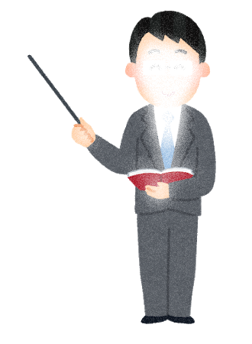
[まとめ]
ノックバック処理は「ゲームバランス」や「爽快感」といった ゲームをより楽しませるためのものとして追加する。 必ず入れなければならないものではないので注意！
また、今まで授業で習ったところが身についていれば、 多くのものに応用を利かせることが可能。 自分で市販のゲームを研究して、どうやったら取り込めるか たくさん挑戦してみよう！
先生が教えられるのも残り1年くらいです。 先生たちがいなくなってもゲームが作れるよう 自分で身につけ応用できるように なっていきましょう。

Slide 12
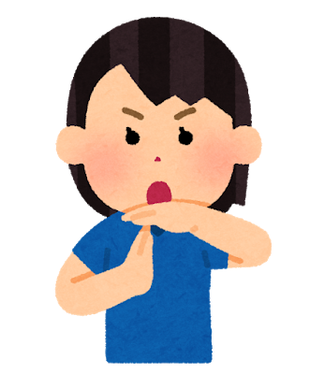
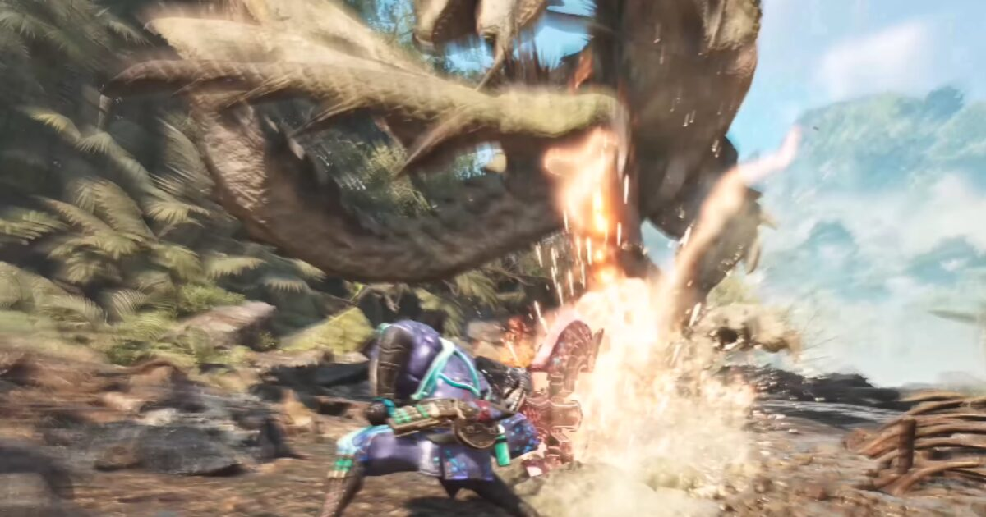
[おまけ・ヒットストップ]
攻撃時の爽快感を出す手法としてヒットストップという処理がある。
ヒットストップとは、攻撃が当たった瞬間に 時間やアニメーションを少しだけ止める事です。
隙が大きいが威力が高い 攻撃を当てた時などは、 ヒットストップと派手な エフェクトを出すと爽快感が 出やすい。

Slide 13
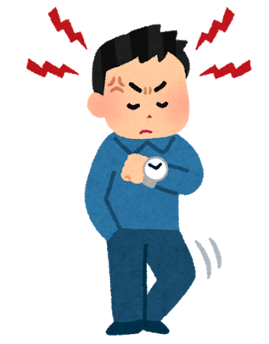
ただし、ヒットストップはゲームの進行を止める 処理になるので、やりすぎるとストレスになります。 入れるべきかどうか、よく考えて組み込みましょう。
ヒットストップのアルゴリズム自体は非常に単純で、
・攻撃が当たった瞬間にフラグをオンにする ・フラグがオンの間はアニメーション時間を止める ・一定時間が経過したらフラグをオフにする
の処理が組み込めれば実装が終了する。 作成するゲームのシステムと相性がよければ試してみよう！

